Slide 1
Dévalez la piste en toute sécurité!
SafetyKit ski/snowboard
Entreprise, événement, date

Slide 2
Nombre de personnes blessées par discipline sportive, population résidante suisse (Ø 2017–2021)
Groupe de sports / discipline sportive | Personnes blessées
Sports de balle | 120 000
Sports d’hiver | 89 000
dont ski | 52 000
dont snowboard | 9 000
Cyclisme et sports sur roulettes (hors circulation routière) | 42 000
Gymnastique, athlétisme | 40 000
Sports de montagne, randonnée | 44 000
Sports aquatiques | 19 000
Autres sports | 72 000
Total | 427 000

Slide 3
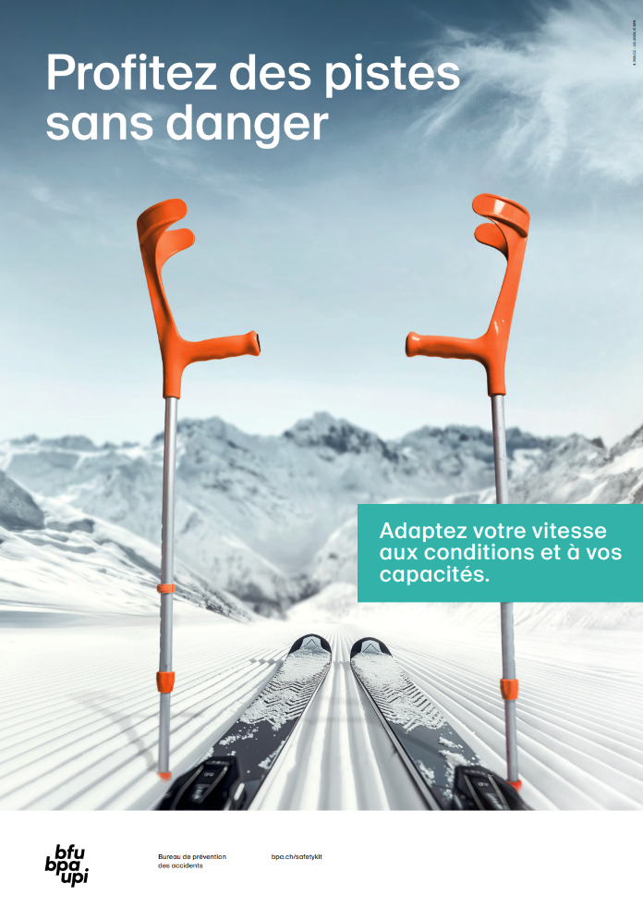
Plus de 90 % des accidents de ski ou de snowboard sont causés par les personnes qu’ils touchent.
Suivez nos conseils pour profiter pleinement des plaisirs de la glisse.

Slide 4



Connaître ses limites
Se protéger
Ouvrir l’œil

Slide 5
Connaître ses limites

Slide 6
Connaître ses limites
  Soyez prêt·e: adoptez le bon état d’esprit et échauffez-vous avant de
  vous élancer sur les pistes.
    Renforcez la musculature du tronc et des jambes, et entraînez votre équilibre.
    Suivez un cours pour améliorer votre technique.
  Adaptez votre vitesse.

Slide 7
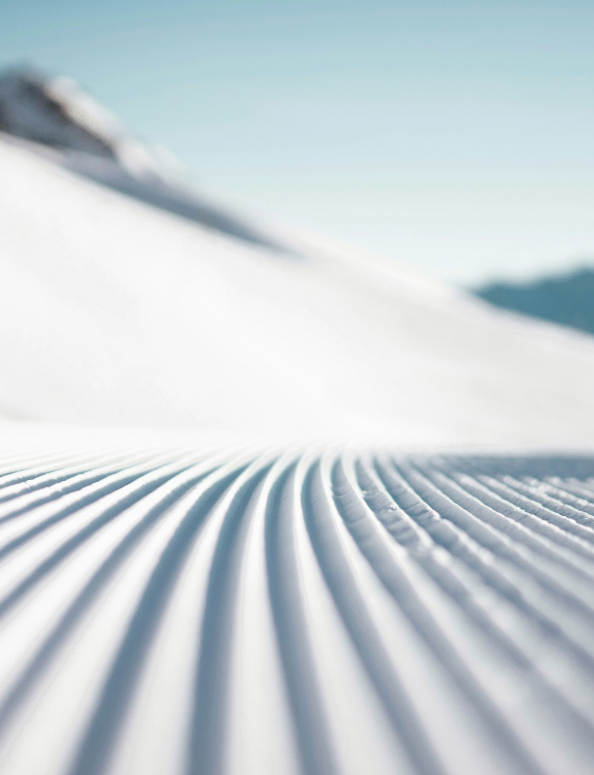
Adaptez votre vitesse.
Que ce soit à skis ou en snowboard, sur les lattes, on est bien plus rapide qu’on ne le pense: des pointes de vitesse de 50 km/h sont en effet vite atteintes!
À cette allure, un choc contre un obstacle fixe est comparable à une chute de 10 mètres de haut.

Slide 8
Connaître ses limites
  Soyez prêt·e: adoptez le bon état d’esprit et échauffez-vous avant de
  vous élancer sur les pistes.
  Adaptez votre vitesse.
  Faites des pauses

Slide 9
Connaître ses limites
Se protéger

Slide 10
Se protéger
  Portez un casque.

Slide 11
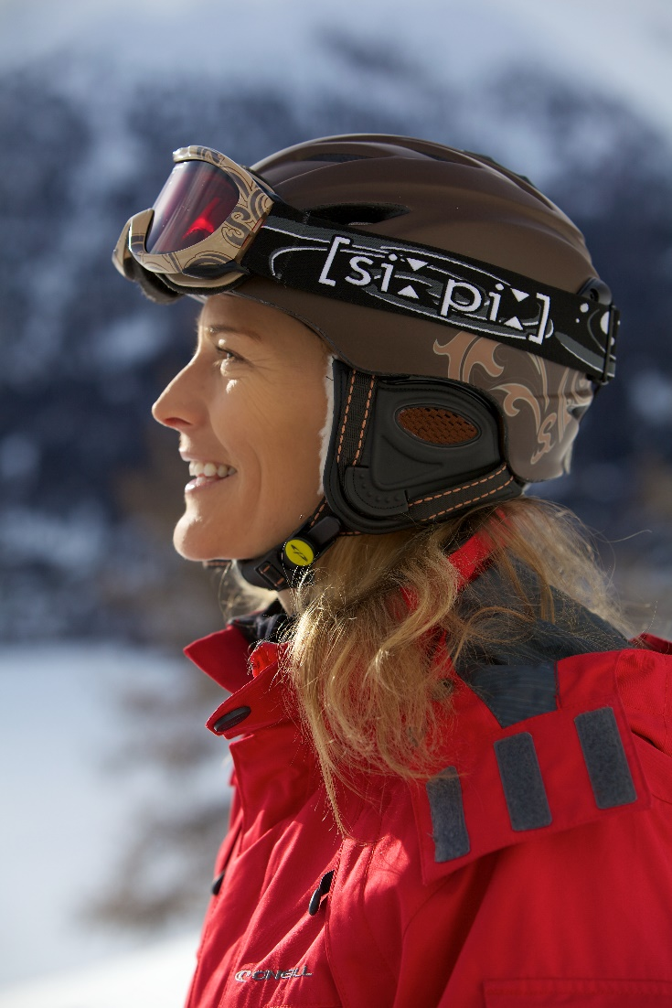
Casque de ski ou de snowboard
  Essayez le casque avant de l’acheter. Il ne doit ni serrer, ni bouger.
  Même avec un masque, le casque doit être bien confortable sans serrer ni bouger.
  Réglez les lanières en laissant l’espace d’un doigt entre celles-ci et le menton.
  → Les modèles munis d’un système d’amortissement des forces de rotation, tel que MIPS ou WaveCel, protègent encore mieux la tête.

Slide 12
Se protéger
  Portez un casque.
  Protégez votre corps.

Slide 13
Protections corporelles
  Protège-poignets pour les débutantes et débutants en snowboard
  Protection dorsale, surtout dans les snowparks
  Lentilles de contact ou lunettes de vue
  Masque de ski avec protection UV
  Vêtements fonctionnels

Slide 14
Se protéger
  Portez un casque.
  Protégez votre corps.
  Contrôlez vos skis ou votre snowboard.

Slide 15

Ski et snowboard
  Prenez soin de vos lattes ou de votre planche. Affûtez les carres et
  fartez la semelle.
  Remplacez les éléments défectueux.
  Snowboardeuses et snowboardeurs: réglez bien vos fixations et resserrez les vis.
  Skieuses et skieurs: faites régler et contrôler vos fixations tous les ans dans un magasin spécialisé.

Slide 16
Connaître ses limites
Se protéger
Ouvrir l’œil

Slide 17
Ouvrir l’œil
  Laissez suffisamment d’espace aux autres personnes
  (règles 1, 3, 4, 5 de la FIS).
  Arrêtez-vous à un endroit visible.
  Respectez le balisage et la signalisation.

Slide 18
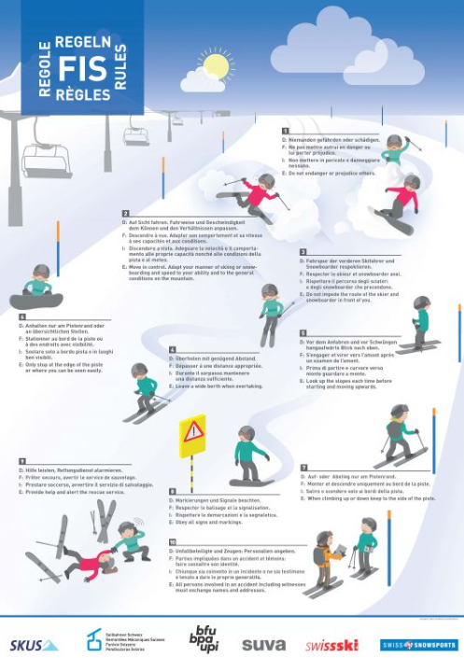
Les règles d’or sur les pistes
Sur les pistes et dans les snowparks, les règles de conduite de la Fédération internationale de ski (FIS) et les directives de la Commission suisse pour la prévention des accidents sur les descentes pour sports de neige (SKUS) s’appliquent.

Slide 19
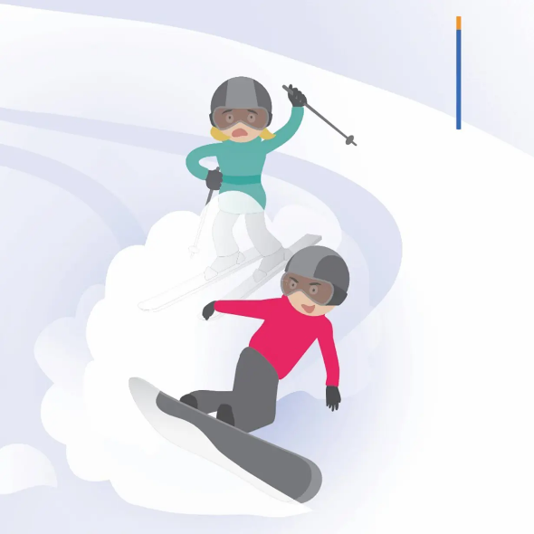
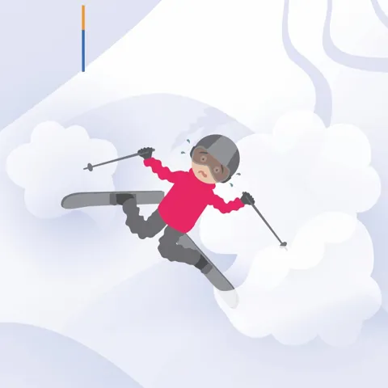
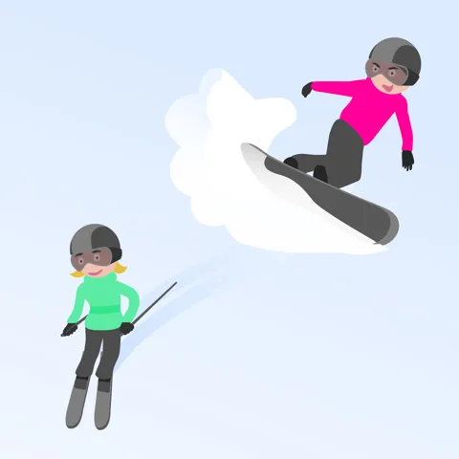
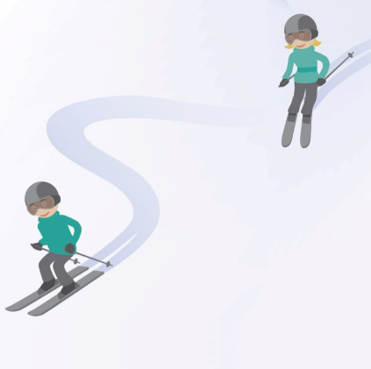
Règles de la FIS
  1.
  Ne pas mettre autrui en danger ou lui porter préjudice.
  2.
  Descendre à vue. Adapter son comportement et sa vitesse à ses capacités et aux conditions.
  3.
  Respecter la skieuse ou le skieur et la snowboardeuse ou le snowboardeur aval.
  4.
  Dépasser à une distance appropriée.

Slide 20
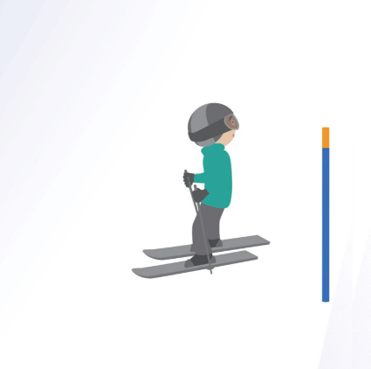
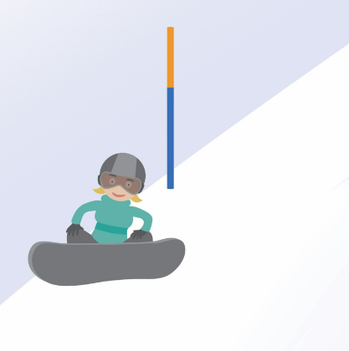
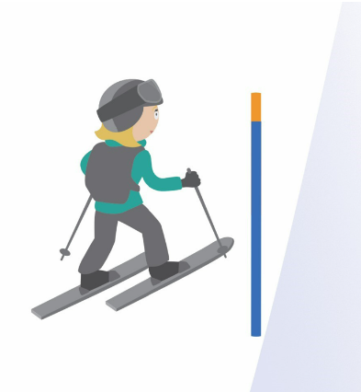
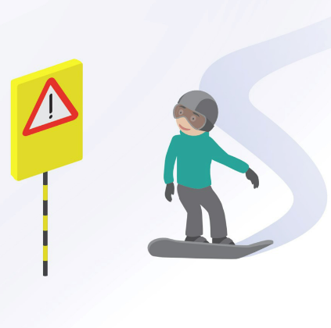
Règles de la FIS
  5.
  S’engager et virer vers l’amont après un examen de l’amont.
  6.
  Stationner au bord de la piste ou à des endroits avec visibilité.
  7.
  Monter et descendre uniquement au bord de la piste.
  8.
  Respecter le balisage et la signalisation.

Slide 21
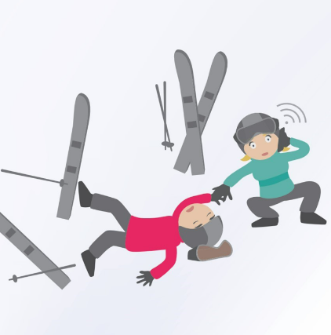
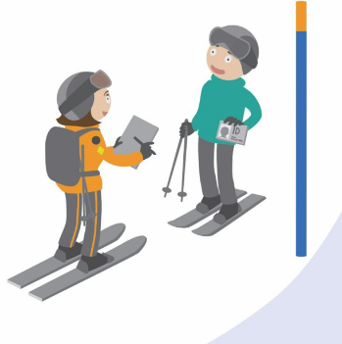
Règles de la FIS
  9.
  Prêter secours, avertir le service de sauvetage.
  10.
  Parties impliquées dans un accident et témoins: faire connaître son identité.

Slide 22
Règles de la SKUS
1. Retournez toujours le snowboard (fixations dans la neige) lorsque vous le posez.
2. Aux téléskis et télésièges, détachez la jambe arrière de la fixation.

Slide 23

  Vidéo «Dévaler les pistes en toute sécurité.»

Slide 24
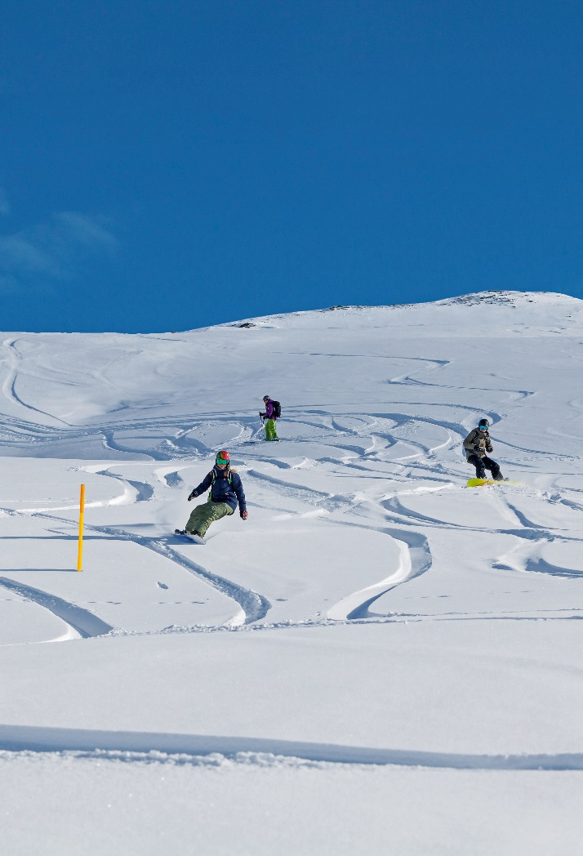
Hors-piste: les principaux conseils
  Pour évoluer dans la poudreuse, utilisez les itinéraires sécurisés et balisés en jaune.
  Si vous souhaitez quitter les itinéraires sécurisés, suivez un cours d’avalanche au préalable et/ou…
  ... faites-vous guider par une personne ayant des connaissances en la matière.
  Informez-vous sur les conditions actuelles.

Slide 25
Hors-piste: les principaux conseils
  Emportez un téléphone portable et l’équipement d’urgence: détecteur de victimes d’avalanche (DVA), sonde et pelle.
  Un sac à dos airbag anti-avalanche est recommandé.

Slide 26
  Vidéo «Plus de sécurité dans la poudreuse»

Slide 27
Plus d’informations
Vous trouverez d’autres conseils en matière de prévention sur bpa.ch.

